Slide 1

123 loading…

Slide 2
Xuất Sắc Đấy

Slide 3
Ngập ngừng
thì làm séc

Slide 4
Căng đét
thì làm tí inova

Slide 5
Chào mừng bạn đến với bài diễn thuyết của QuyNK

Slide 6

Họ tên: Nguyễn Khả Qúy
Vị trí: Front End Develop

Slide 7
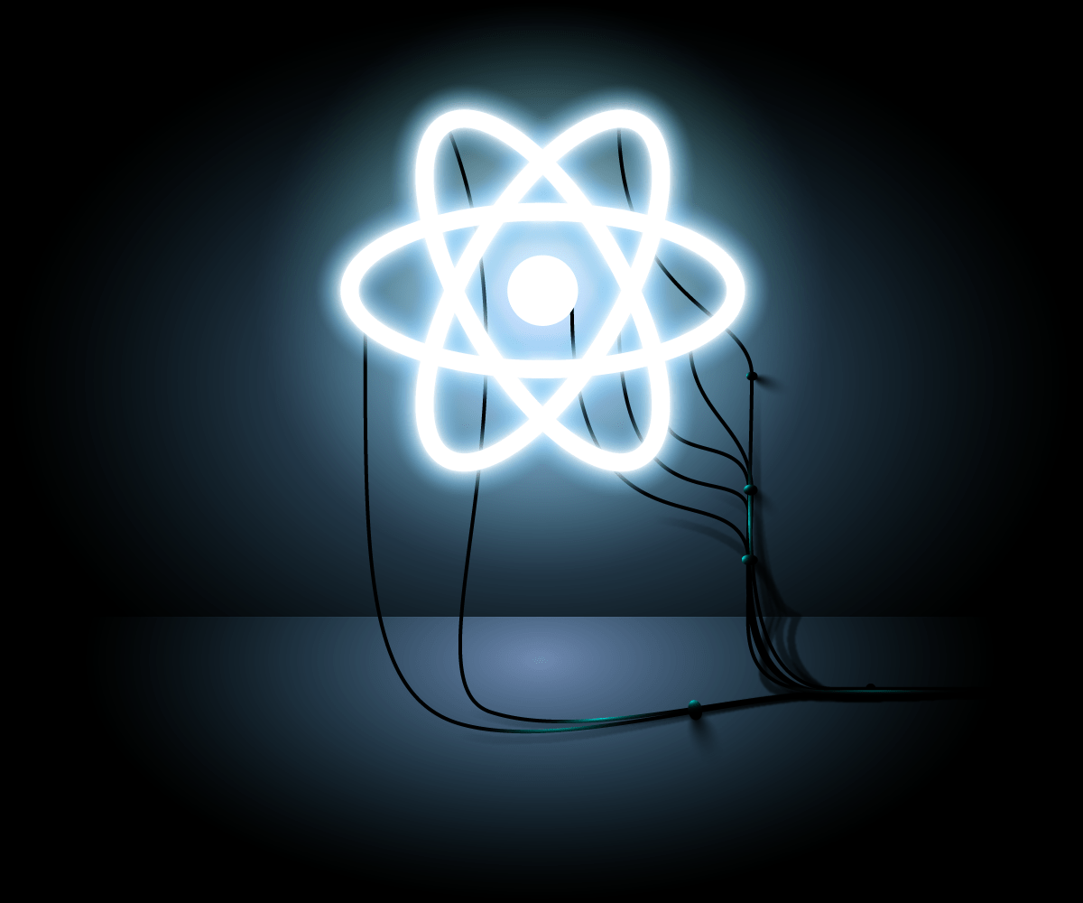
React JS
Design Pattern

Slide 8
Design Pattern là gì ?
Design pattern là các giải pháp tổng thể đã được tối ưu hóa, được tái sử dụng cho các vấn đề phổ biến trong thiết kế phần mềm mà chúng ta thường gặp phải hàng ngày. Đây là tập các giải pháp đã được suy nghĩ, đã giải quyết trong tình huống cụ thể.
Design Pattern có tác dụng gì ?
Những lập trình viên có thể áp dụng giải pháp này để giải quyết các vấn đề tương tự. Các vấn đề mà bạn gặp phải có thể bạn sẽ tự nghĩ ra cách giải quyết nhưng có thể nó chưa phải là tối ưu.
Bạn cần phải hiểu rõ nó không phải là ngôn ngữ cụ thể nào cả. Design patterns có thể thực hiện được ở phần lớn các ngôn ngữ lập trình. Nó giúp bạn giải quyết vấn đề một cách tối ưu nhất, cung cấp cho bạn các giải pháp trong lập trình hướng đối tượng (OOP)

Slide 9
Tại sao phải sử dụng Design Pattern?
Giúp sản phẩm của chúng ta linh hoạt , dễ dàng thay đổi và bảo trì hơn.
Có một điều luôn xảy ra trong phát triển phần mềm, đó là sự thay đổi về yêu cầu. Lúc này hệ thống phình to, các tính năng mới được thêm vào trong khi performance cần được tối ưu hơn.
Design pattern cung cấp những giải pháp đã được tối ưu hóa, đã được kiểm chứng để giải quyết các vấn đề trong software engineering. Các giải pháp ở dạng tổng quát, giúp tăng tốc độ phát triển phần mềm bằng cách đưa ra các mô hình test, mô hình phát triển đã qua kiểm nghiệm.
Những lúc khi bạn gặp bất kỳ khó khăn đối với những vấn đề đã được giải quyết rồi, design patterns là hướng đi giúp bạn giải quyết vấn đề thay vì tự tìm kiếm giải pháp tốn kém thời gian.
Giúp cho các lập trình viên có thể hiểu code của người khác một cách nhanh chóng (có thể hiểu là các mối quan hệ giữa các module chẳng hạn). Mọi thành viên trong team có thể dễ dàng trao đổi với nhau để cùng xây dựng dự án mà không tốn nhiều thời gian.

Slide 10
Khi nào nên sử dụng Design pattern?
Việc sử dụng các design pattern sẽ giúp chúng ta giảm được thời gian và công sức suy nghĩ ra các cách giải quyết cho những vấn đề đã có lời giải. Lợi ích của việc sử dụng các mô hình Design Pattern vào phần mềm đó chính là giúp chương trình chạy uyển chuyển hơn, dễ dàng quản lý tiến trình hoạt động, dễ nâng cấp bảo trì, …
Tuy nhiên điểm bất cập của design pattern là nó luôn là một lĩnh vực khá khó nhằn và hơi trừu tượng. Khi bạn viết code mới từ đầu, khá dễ dàng để nhận ra sự cần thiết phải có mẫu thiết kế. Tuy nhiên, việc áp dụng mẫu thiết kế cho code cũ thì khó khăn hơn.
Hiện nay chúng ta đang áp dụng rất nhiều design pattern vào công việc lập trình của mình. Nếu bạn thường tải và cài đặt các thư viện, packages hoặc module nào đó thì đó là lúc bạn thực thi một design pattern vào hệ thống.
Tất cả các framework cho ứng dụng web đều có sử dụng những kiến trúc design pattern có sẵn và mỗi framework sẽ có những kiểu design pattern riêng.

Slide 11
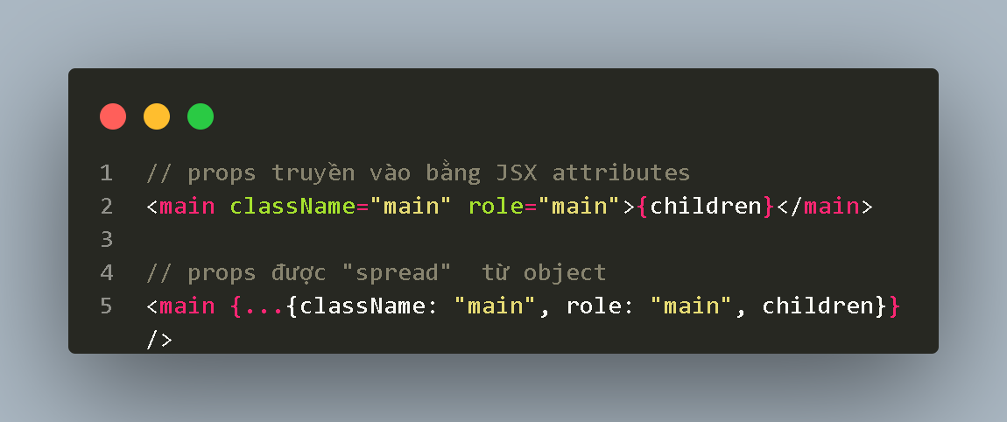
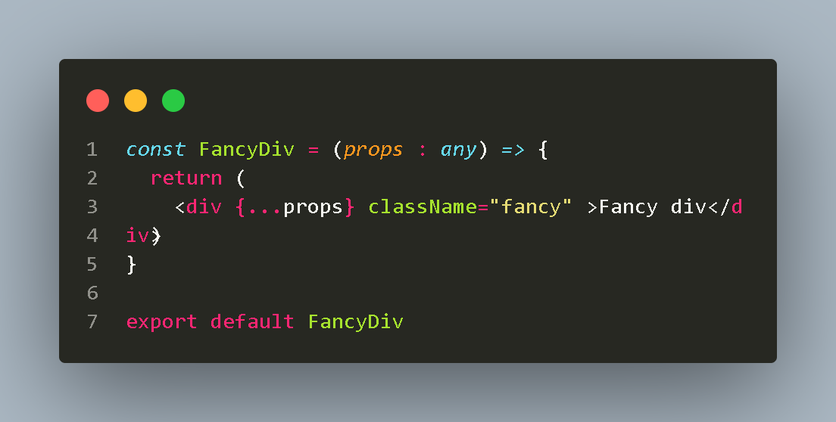
JSX spread attributes ?

Slide 12
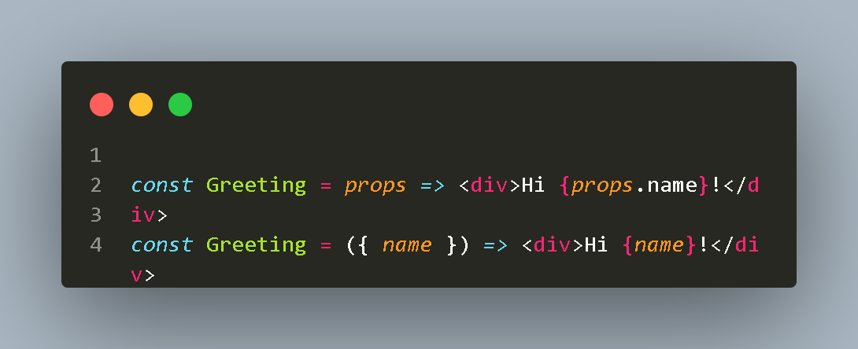
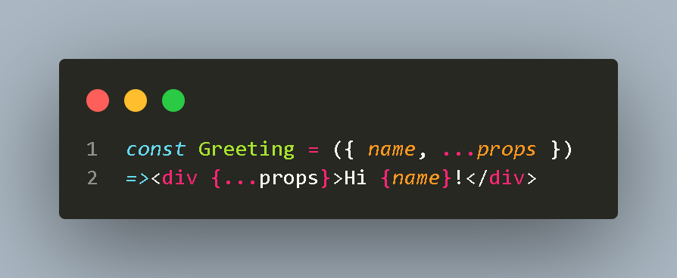
JSX spread attributes ?

Slide 13
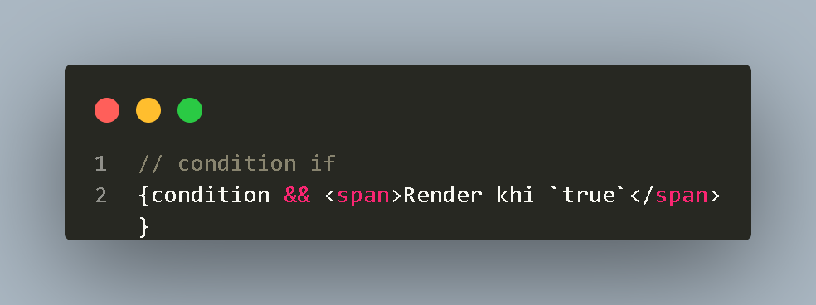
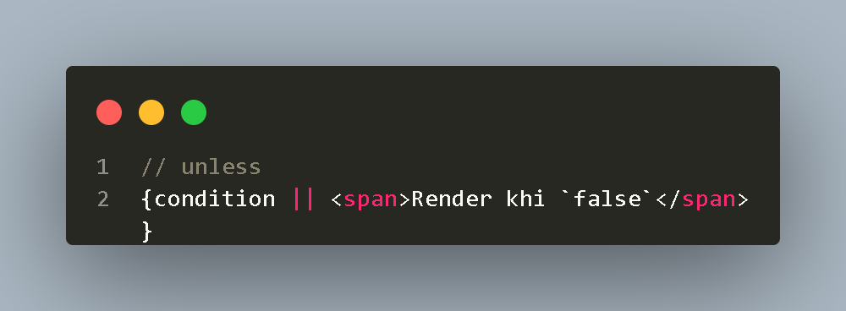
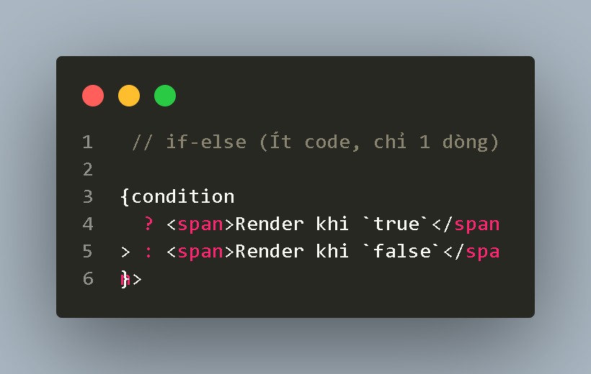
Condition Rendering ?

Slide 14
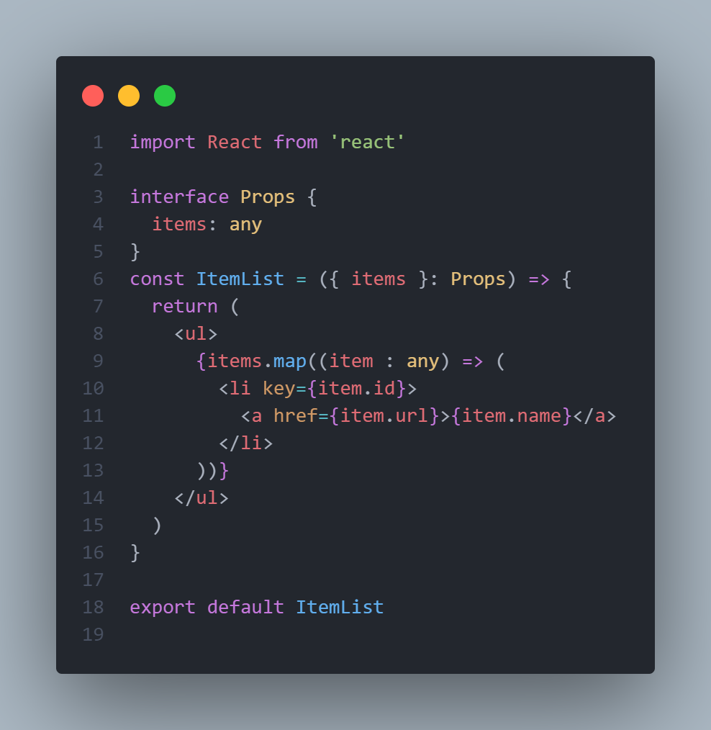
Presentational and Container Component Pattern

Slide 15
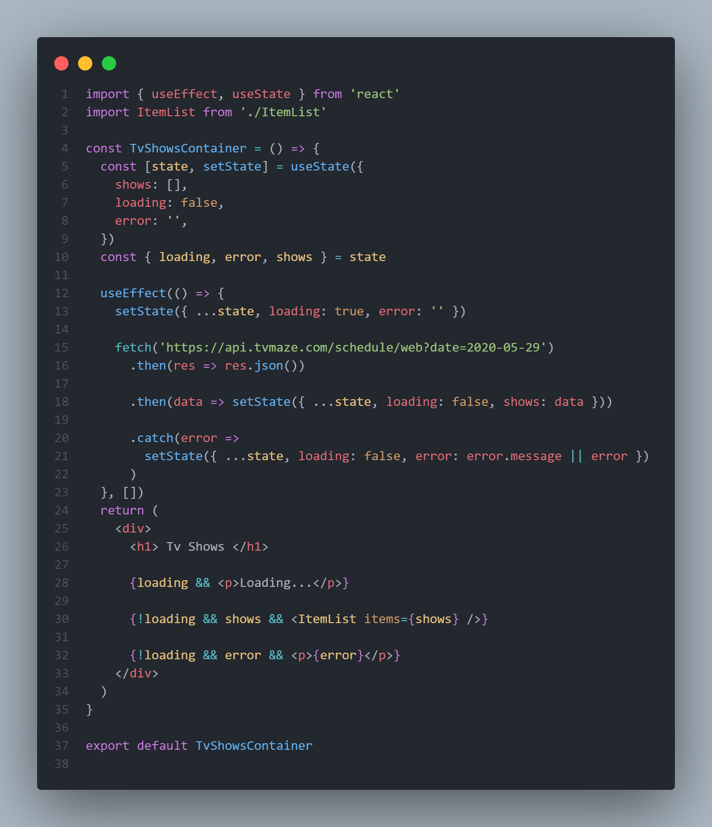
Container Component Pattern

Slide 16
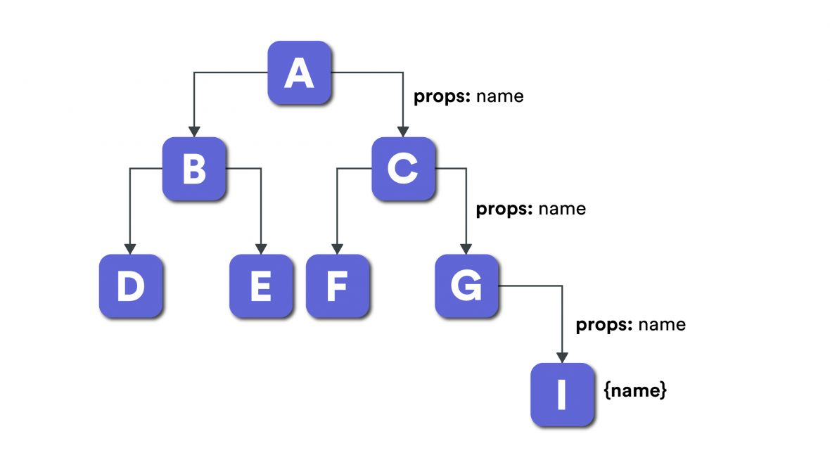
Props drilling ?

Slide 17
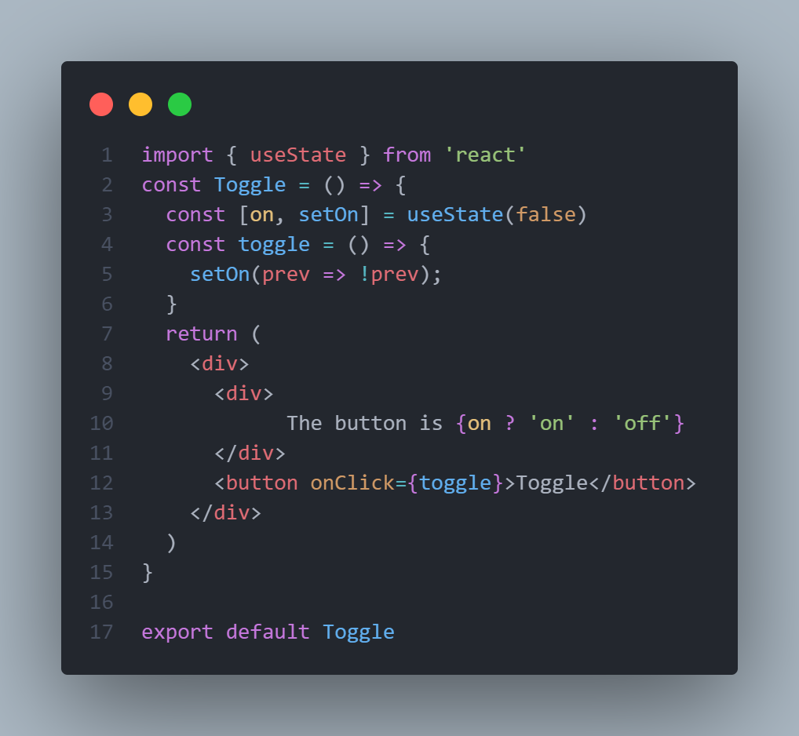
Props drilling ?

Slide 18
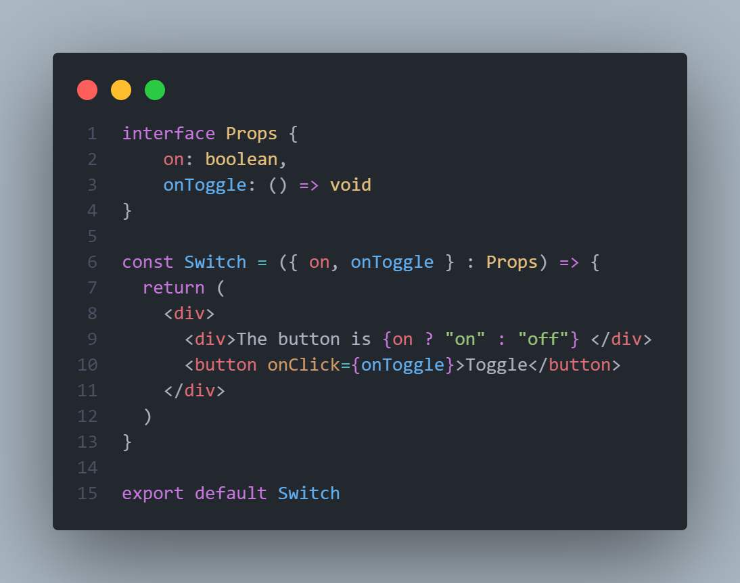
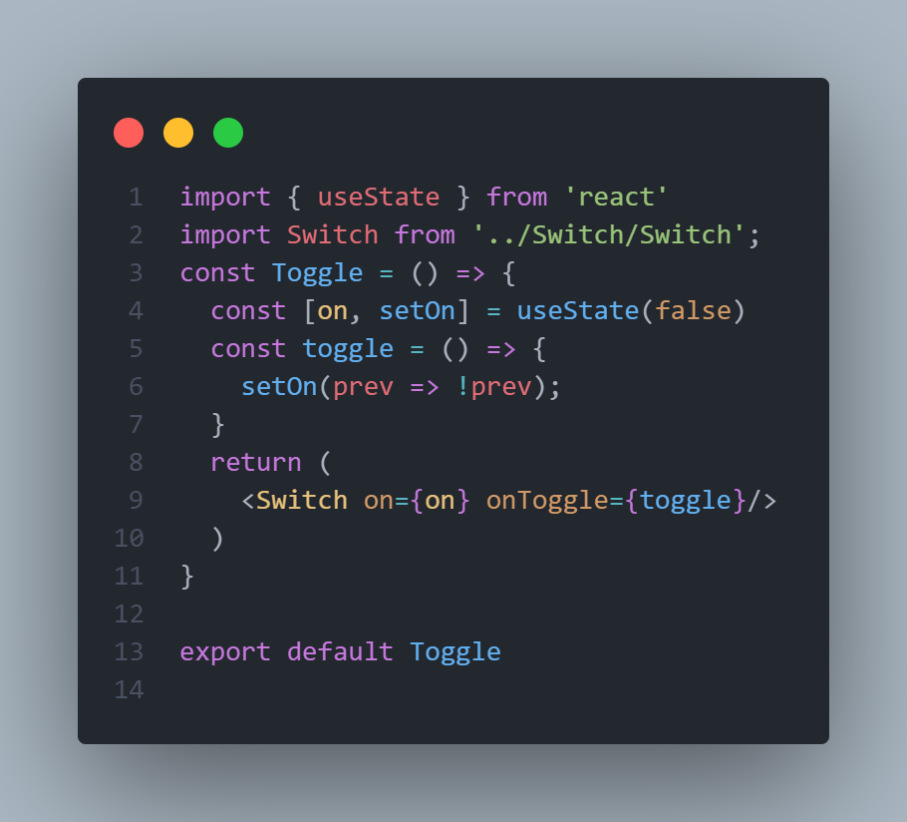
Props drilling ?

Slide 19
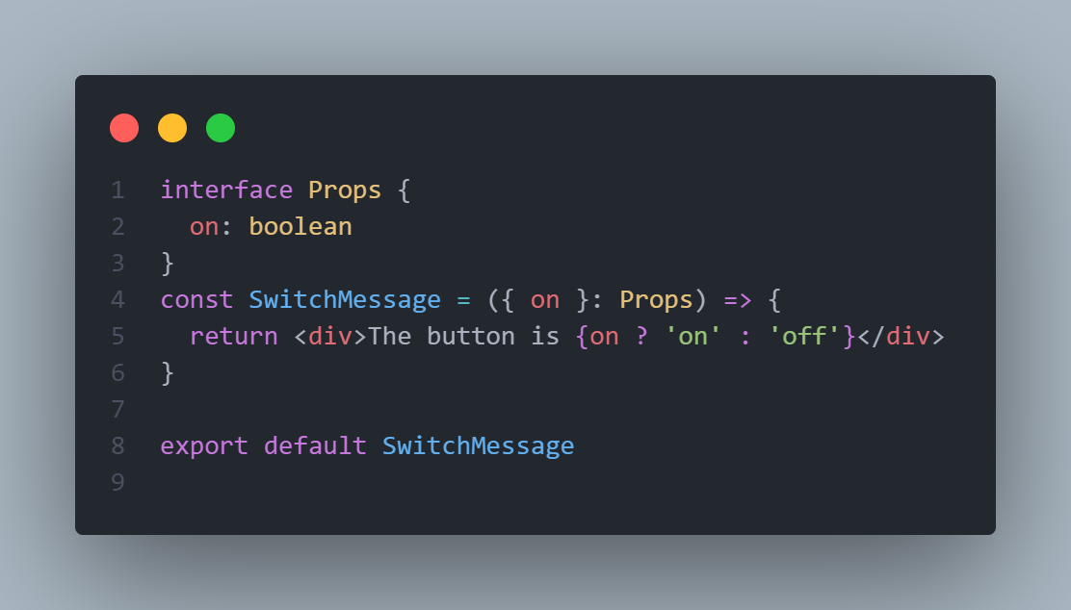
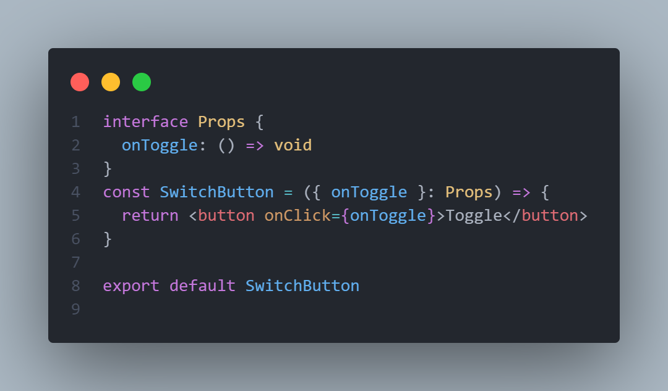
Props drilling ?

Slide 20
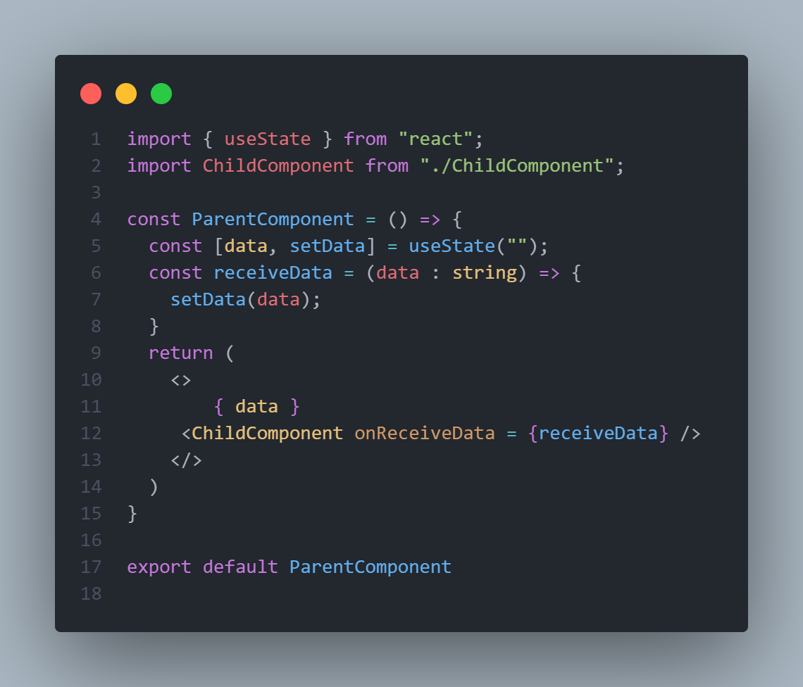
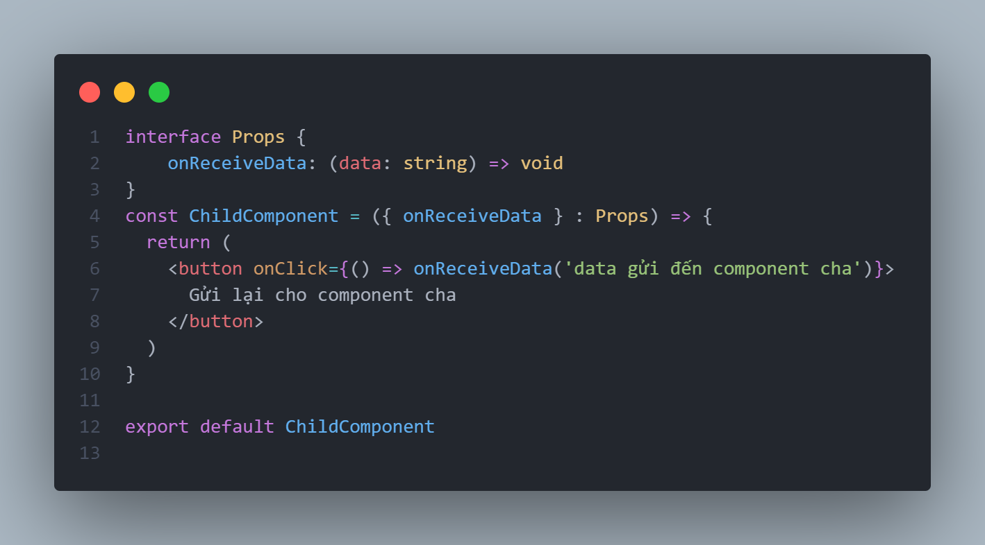
Hoisting Pattern React JS ?

Slide 21
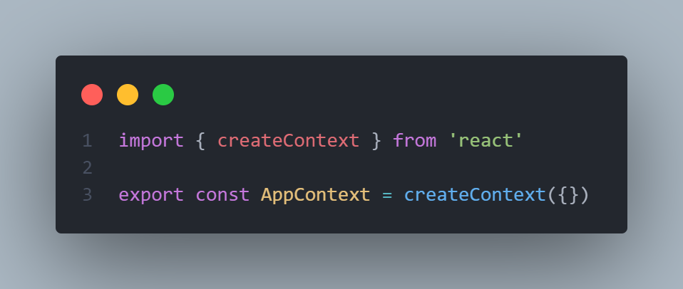
Provider Pattern React JS ?

Slide 22
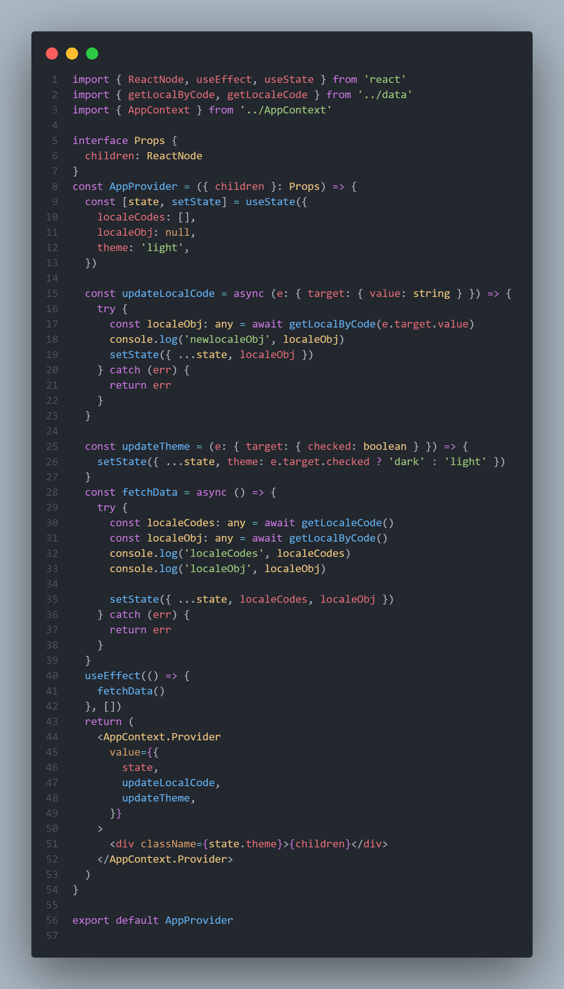
Provider Pattern React JS ?

Slide 23
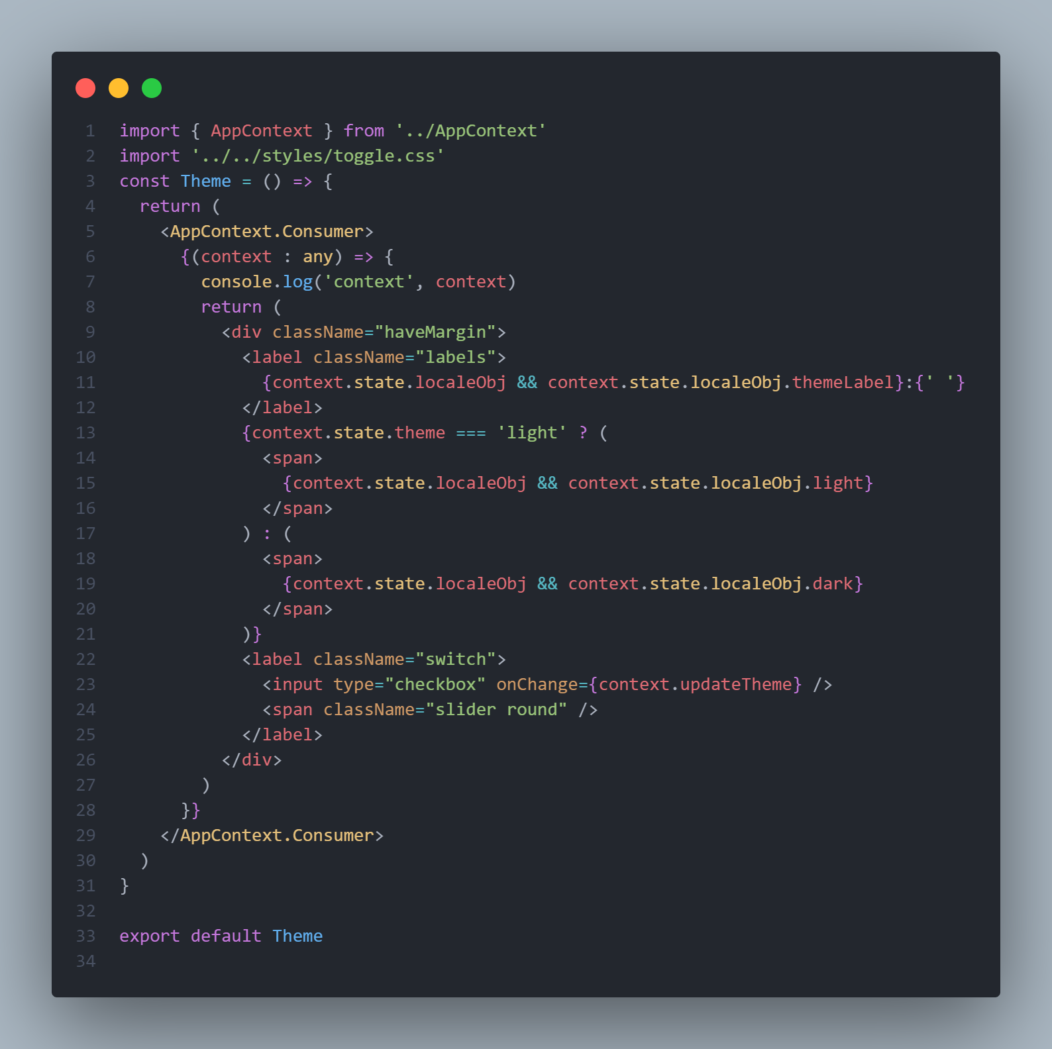
Provider Pattern React JS ?

Slide 24
Provider Pattern React JS ?

Slide 25
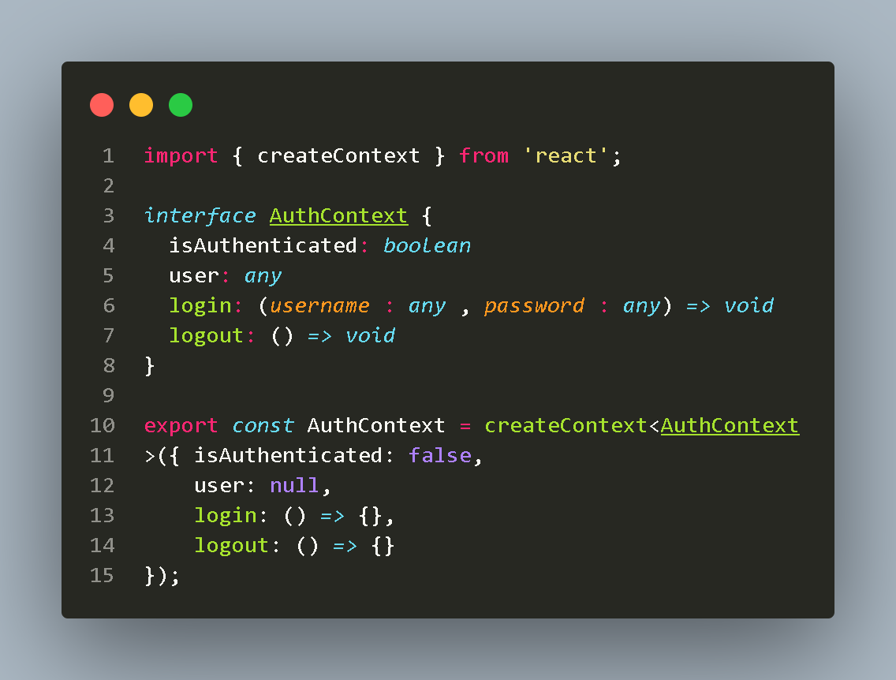
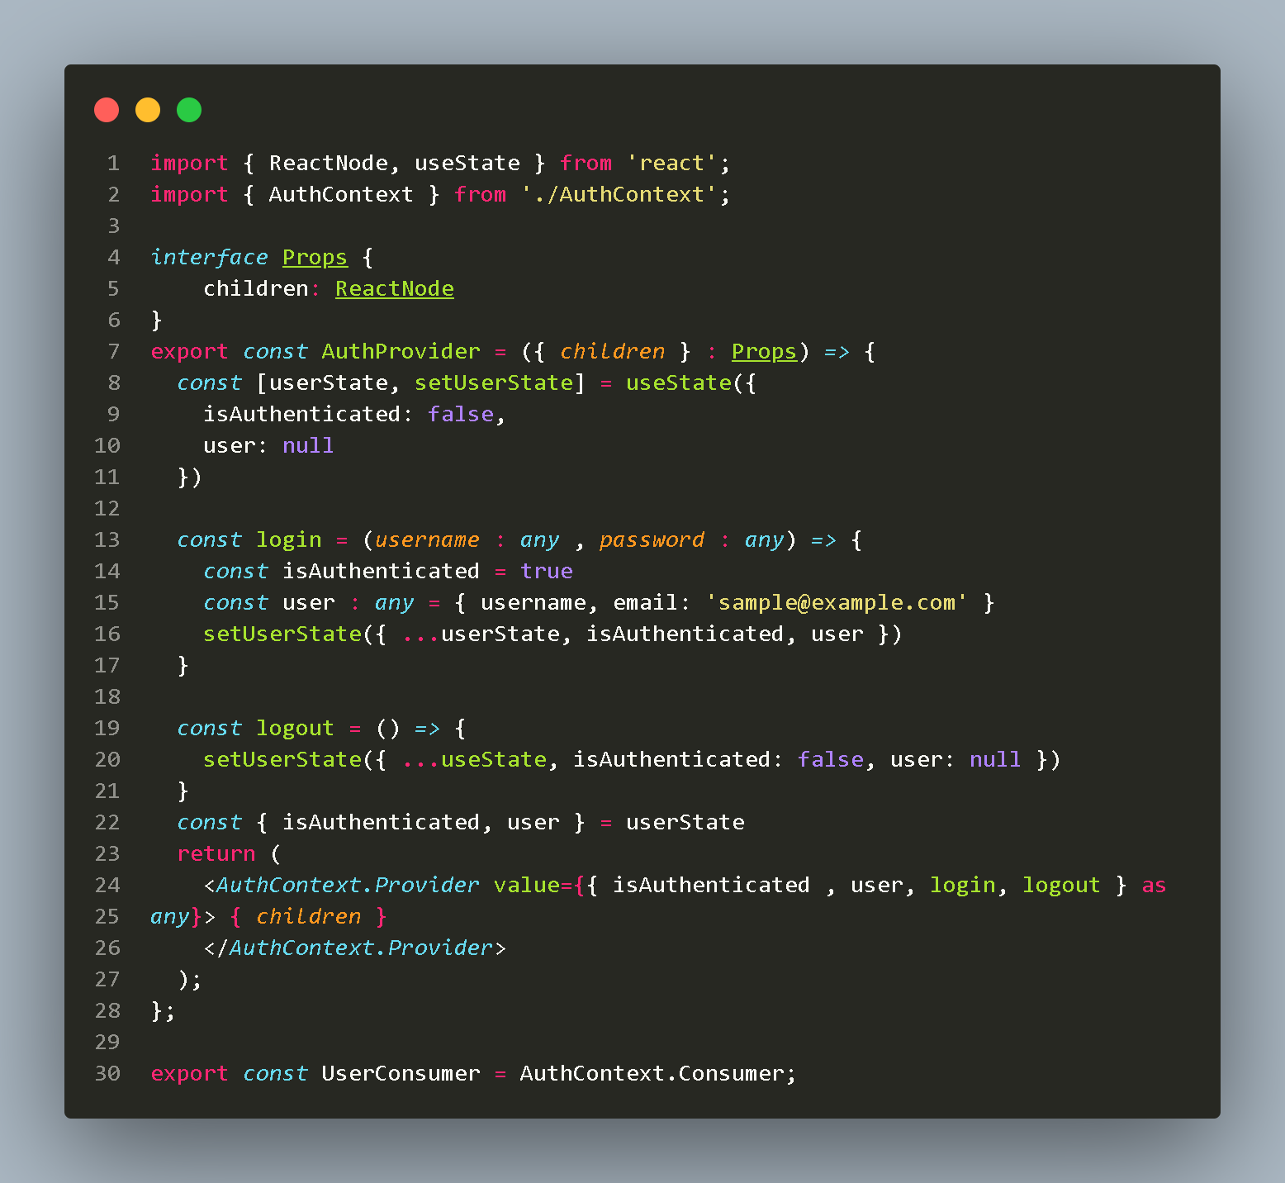
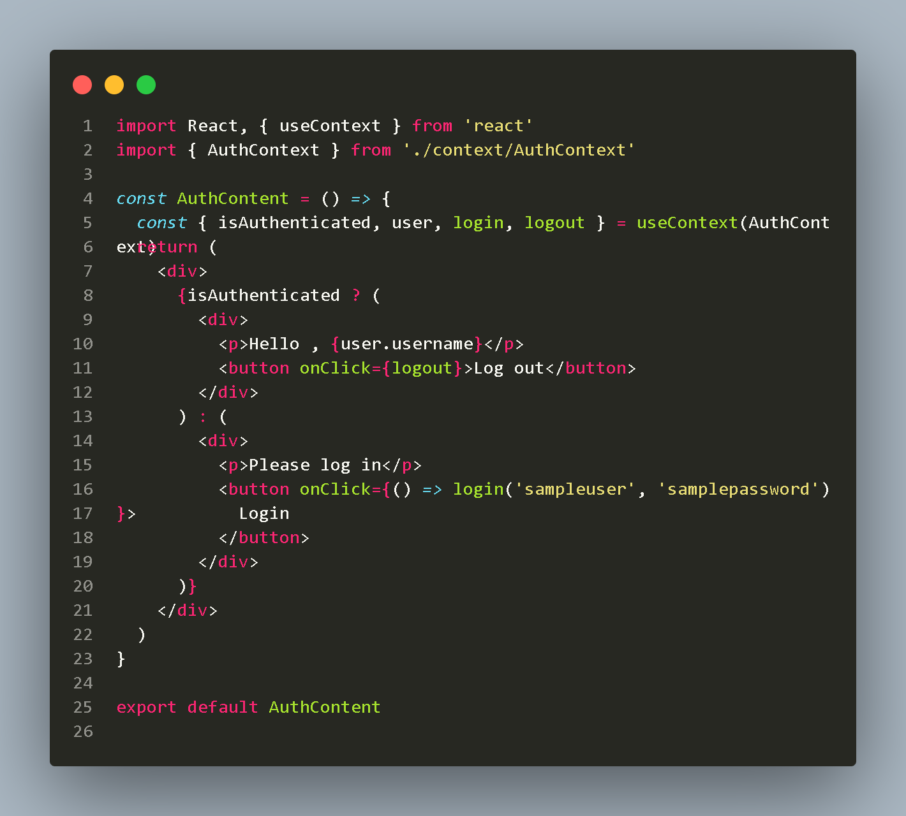
Provider Pattern React JS ?

Slide 26
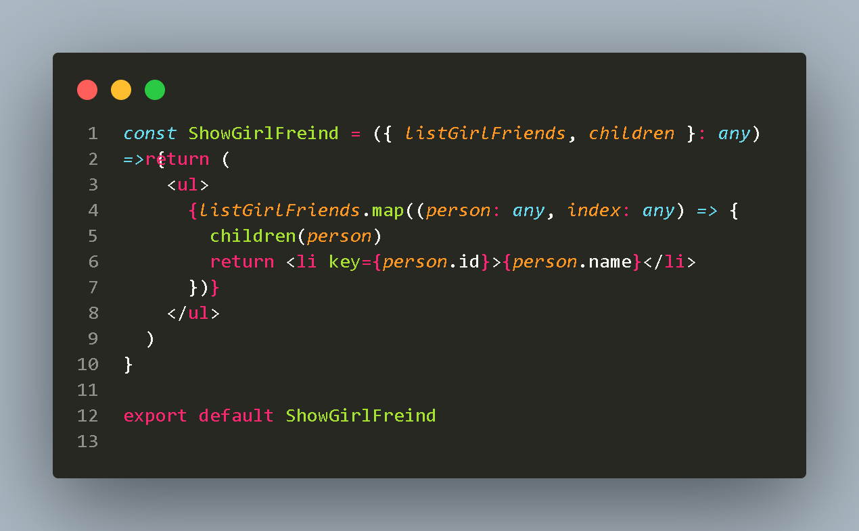
Render Props Pattern ?

Slide 27
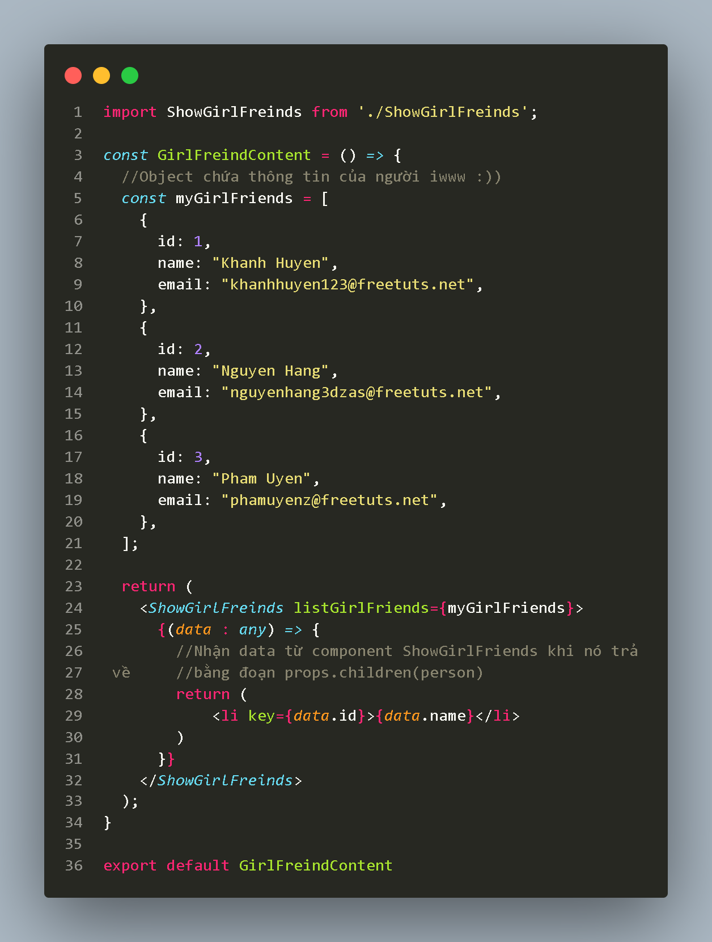
Render Props Pattern ?

Slide 28
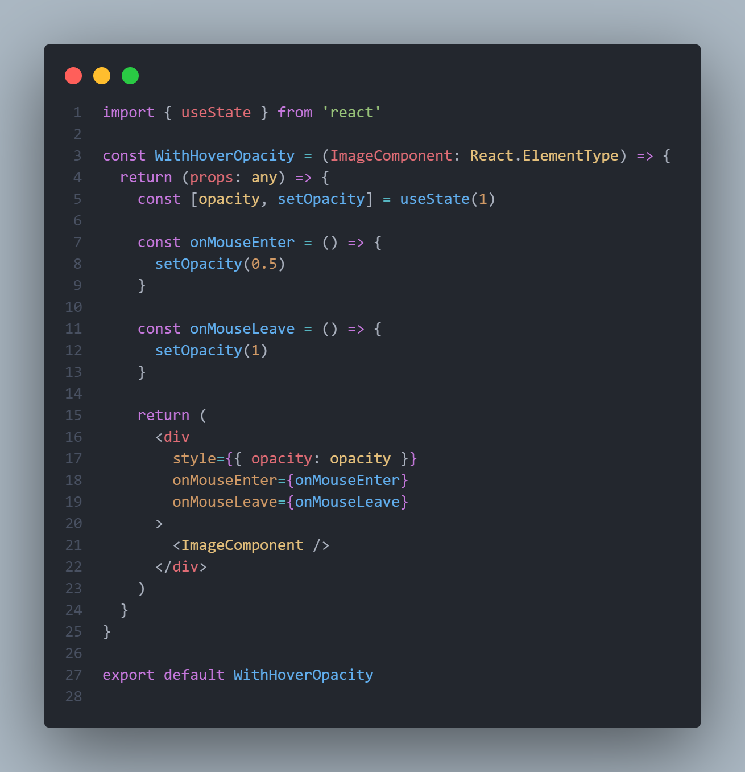
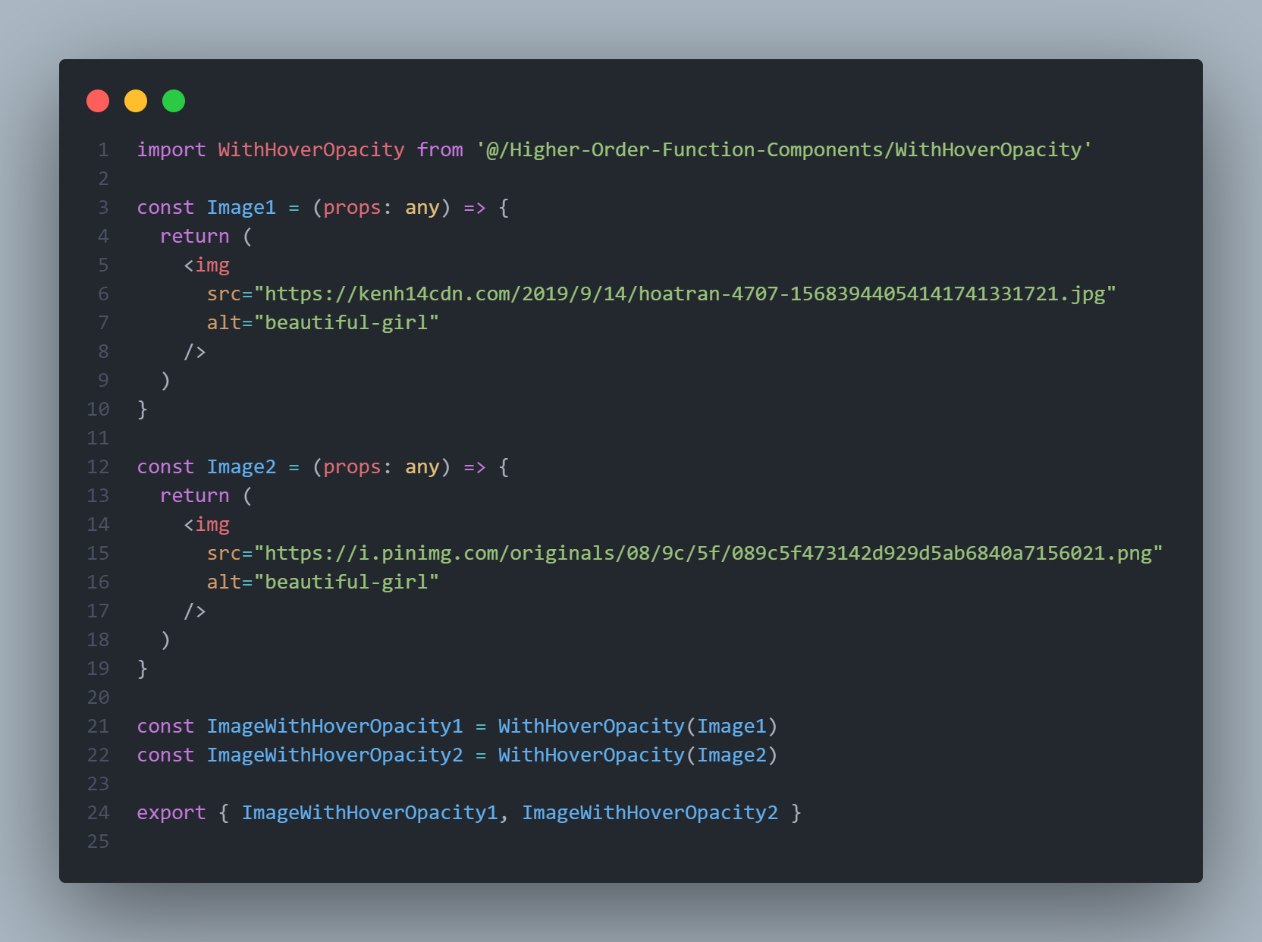
Higher-Order Components Pattern ?

Slide 29
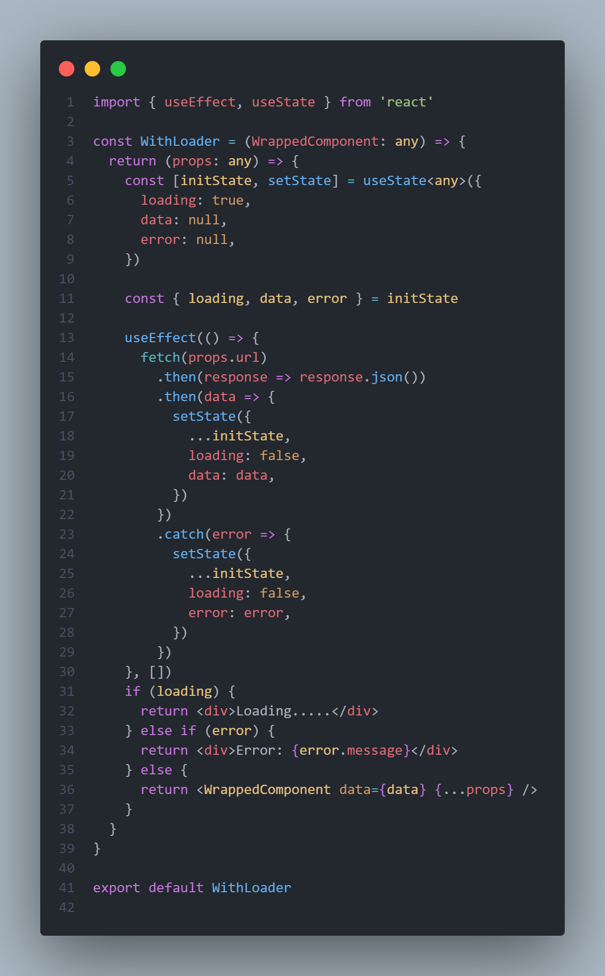
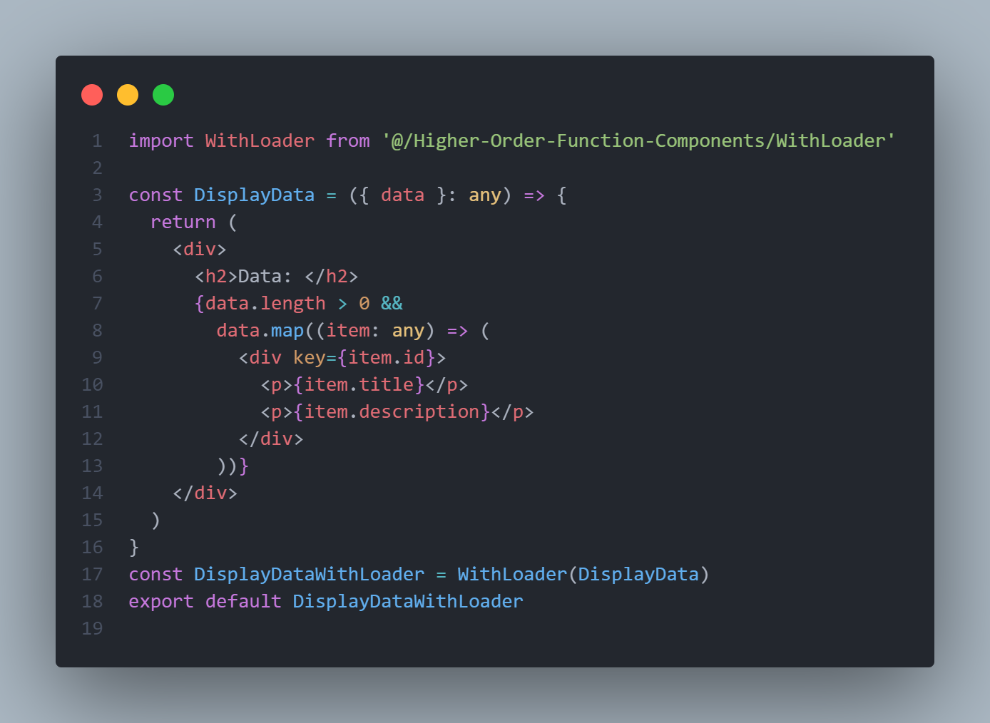
Higher-Order Components Pattern ?

Slide 30
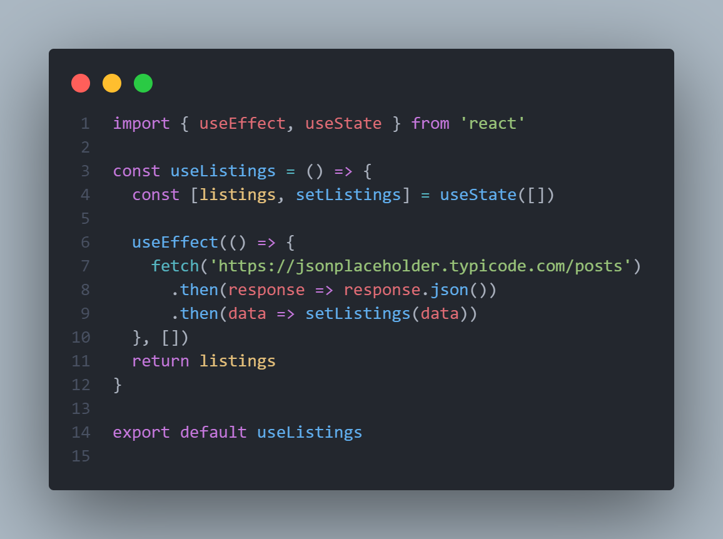
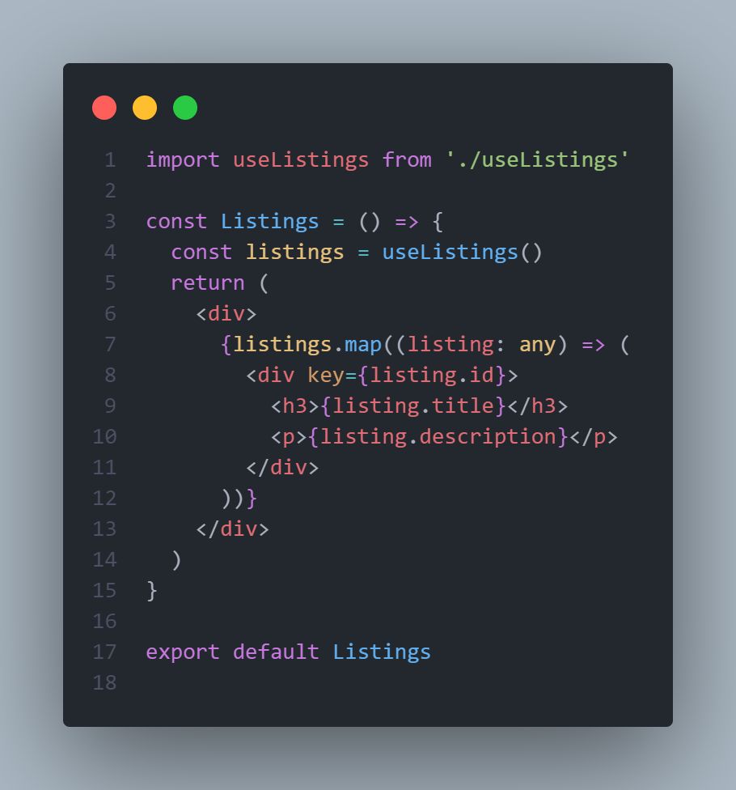
Hooks Pattern ?

Slide 31
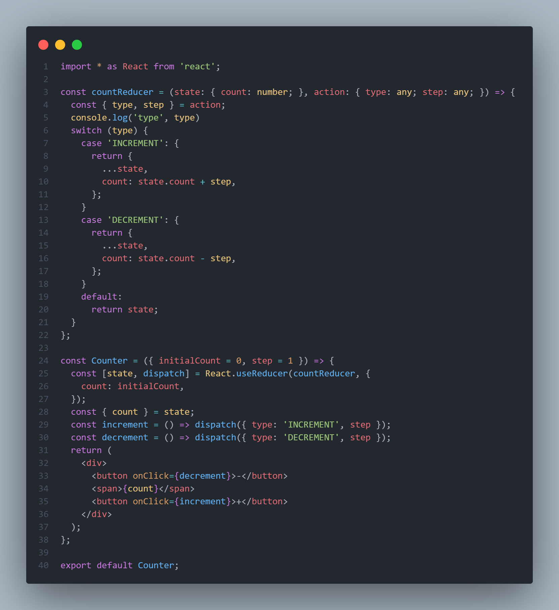
Hooks Pattern ?

Slide 32
Xin chân thành cảm ơn mọi người
Quan tâm và theo dõi
Nhớ subscribe và follow mình để biết thêm thông tin chi tiết

